Slide 1
Témy v digitálnom umení:
OD TELEMATIKY K TELEPREZENCIÍ

Slide 2
The neologism "telematique" was coined by Simon Nora and Alan Minc
in L’informatisation de la societe
( Computerizácia spoločnosti 1978)

Slide 3
PREDCHODCA TELEMATIC ARTU
myron krueger: Videoplace, 1975
http://www.youtube.com/watch?v=dmmxVA5xhuo
Ukážka/remake
https://www.youtube.com/watch?v=7G-6LinmDCI

Slide 4
Roy Ascott: Is there love in Telematic Embrace? (1990)
- Telematika je umelá extenzia ľudskej inteligencie a percepcie
- Telematická kultúra - nemyslíme, nevidíme a necítime v izolácií, kreativita je zdieľaná a autorstvo distribuované

Slide 5
TELEMATIC ART - Prvý krát použil termín v roku 1983 – termín označuje počítačovú komunikáciu a sieť medzi geograficky vzdialenými jednotlivcami či inštitúciami, ľudskou mysľou, umelými systémami inteligencie a vnímania.

Slide 6
Paul Sermon : Telematic Dreaming (1993)
http://v2.nl/archive/works/telematic-dreaming/view?_sm_au_=iHV0J7PDkv1NtRLF

Slide 7
Roy Ascott:
Aspects of Gaia 1989 AEC
http://www.youtube.com/watch?v=CXJ3QBy-gtc
http://www.youtube.com/watch?v=Jav5vVGEu9c

Slide 8
TELEPRESENCE
the ability to produce action at a distance
KEn GOLDBERG: Telegarden 1996
http://www.youtube.com/watch?v=gbyy5vSg8w8
Tele-Actor
http://teleactor.berkeley.edu/introduction.html

Slide 9
TELEPRESENCE
Rafael Lozano-Hemmer: Vectorial Elevation 1999
http://www.lozano-hemmer.com/vectorial_elevation.php
http://vimeo.com/10018077

Slide 10
TELEPREZENCIA A DOHĽAD
EDUARDO KAC: Rara avis 1996: http://www.ekac.org/raraavis.html
Telecommunications art – before the www
Videotext Works (1985/86)
RC Robot (Telepresence), 1986
Conversation (Slow Scan TV), 1987
Retrato Suposto/Rosto Roto (Fax/TV Hybrid), 1988
Three City Link (Slow Scan TV), 1989
Ornitorrinco (Telepresence), 1989
Impromptu (Fax and Slow Scan TV), 1990
Interfaces (Slow Scan TV), 1990
Elastic Fax 1 (Fax), 1991
Elastic Fax II (Fax), 1994

Slide 11
Ďalšie projekty telepresence art:
Shu Lea Cheang: Bowling Alley, 1995­-96
bowlingalley.walkerart.org
Association Creation collective: Bump, 1997­www.bump.at
Masaki Fujihata: Light on the Net, 1996
light.softopia.pref.gifu.jp

Slide 12
Pohľad do histórie: koncept sledovania:
Peter Weibel : Observation of the Observation: Uncertainty, instalation 1973
http://www.youtube.com/watch?v=WiVTmCjV3xg
http://www.medienkunstnetz.de/works/beobachtung/video/1/
Dan Graham : «Time Delay Room» 1974,
Closed-Circuit
http://www.medienkunstnetz.de/works/time-delay-room/video/1/

Slide 13
APROPRIÁCIA
privlastnenie si cudzieho majetku alebo vlastníckeho práva.
V kontexte umenia: privlastnenie si iného umeleckého diela, konceptu alebo myšlienky, ktoré sú zasadené do iných súvislostí a použité v novom diele.

Slide 14
Apropriačné stratégie avantgardy
Fotomontáž: John Heartfield a Hannah Höchová
Koláž: Hans Arp, Kurt Schwitters
Asambláž: Raoul Hausmann, Johannes Baader
Readymade: Marcel Duchamp
Politická akcia a performance

Slide 15
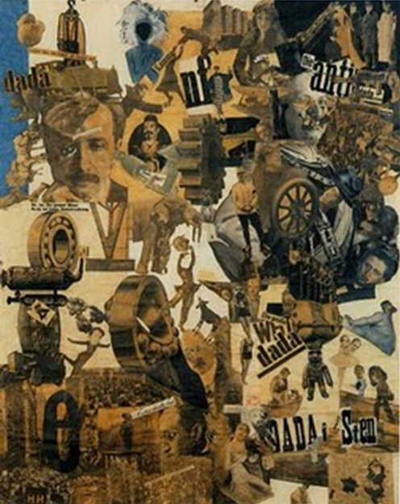
fotomontáž
Hannah Höchová:
Rez dadaistickým
kuchynským nožom
poslednou nemeckou
výmarskou kultúrnou
epochou pivného
brucha (1920

Slide 16
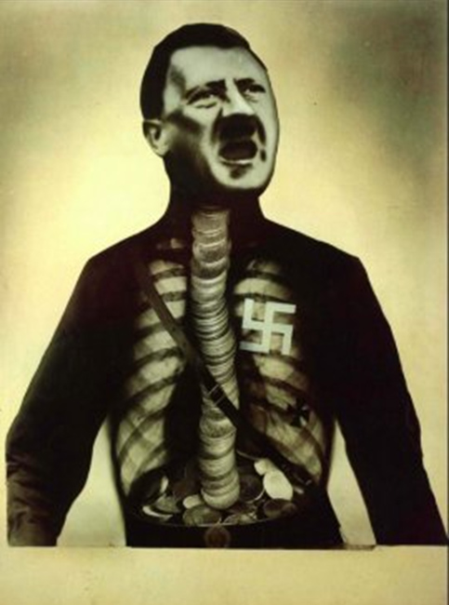
fotomontáž
John Heartfield:
Nadčlovek. Adolf
prehĺta zlato, ale
má plechovú hubu (1932

Slide 17

koláž
Hans ARP.
Upravené podľa zákonov náhody 1917

Slide 18
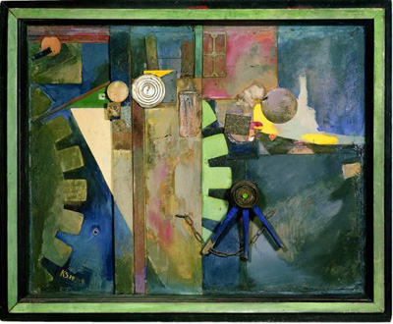
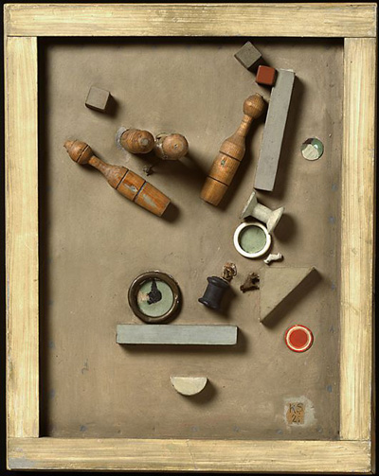
koláž
Kurt Schwitters Merzbild 29A
Kurt Schwitters, Merzbild 46 A. 1921

Slide 19
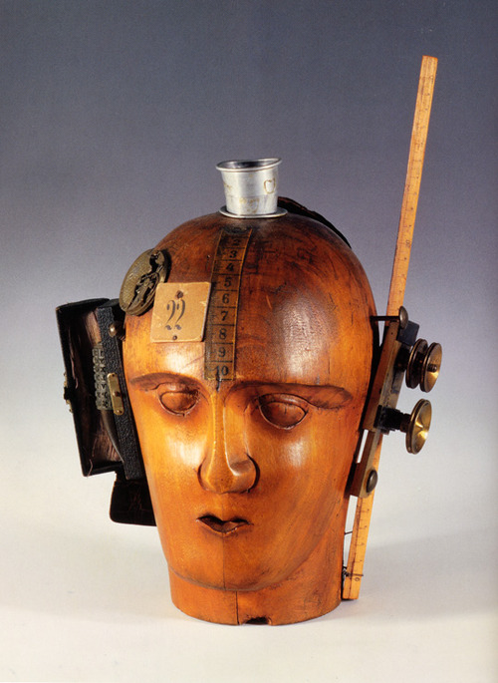
asambláž
Raoul Hausmann: Mechanická hlava: Duch našej doby. 1920

Slide 20
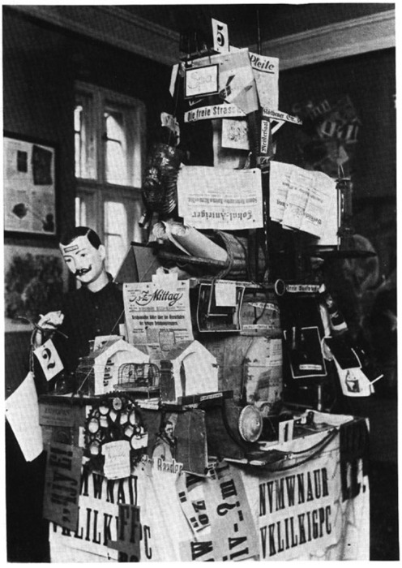
asambláž
Johannes Baader:
Veľké plasto-dio-dada-drama,
Rozmery nedostupné,
Zničené
Fotografia z Prvej medzinárodnej dadaistickej výstav y.

Slide 21
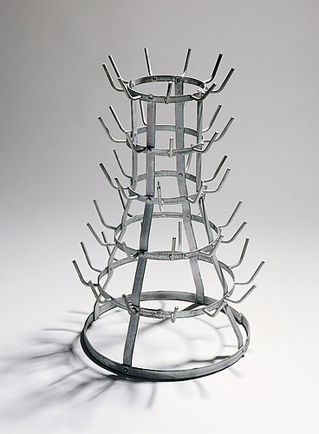
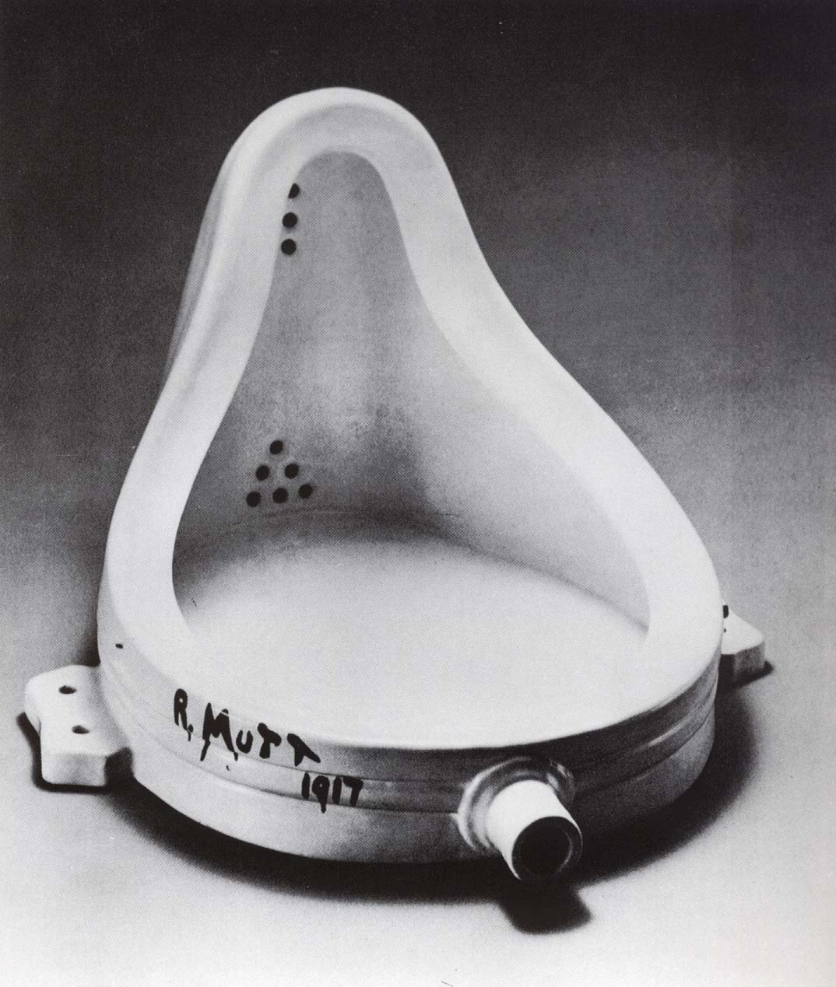
Readymades_objet trouvé
Sušiak na fľaše 1914 , Fontána 1917

Slide 22
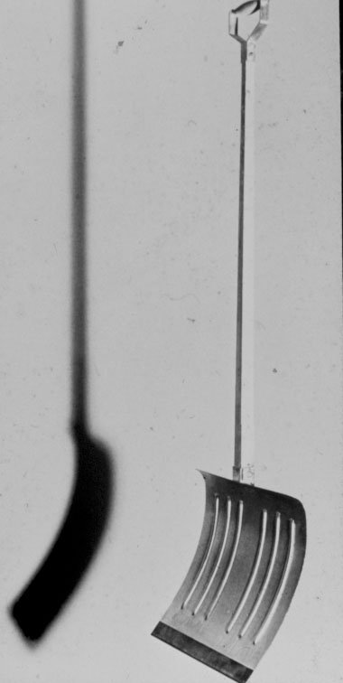
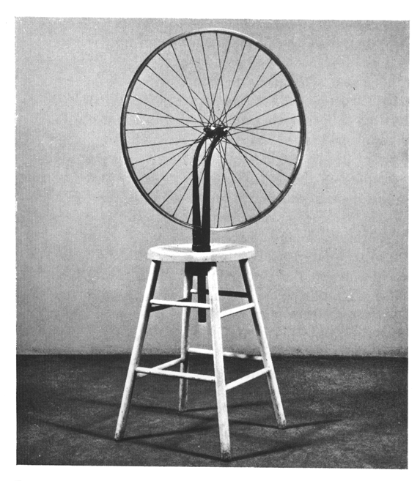
Readymades_objet trouvé
V predstihu zlomenej paže, 1915
Koleso od bicykla 1913

Slide 23
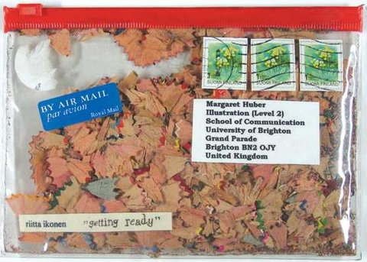
Mail art

Slide 24
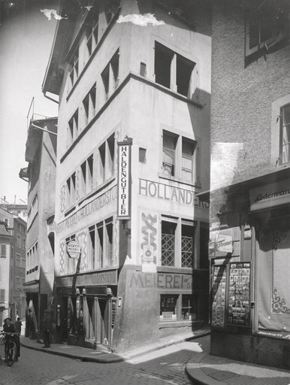
Dot.com mánia
mailing listy a servery :
7-11 (dnes už neexistuje)
http://www.nettime.org/
http://rhizome.org/
Cabaret Voltaire , 1935

Slide 25
Dot.com mánia
Mark Amerika: GRAMMATRON 1995
http://www.grammatron.com/
1100 text spaces
2000 links
40+ minutes of original soundtrack delivered via Real Audio 3.0,
unique hyperlink structures
virtual gallery featuring scores of animated and still life images

Slide 26
jodi
Joan Heemskerk a Dirk Paesman 1995
http://wwwwwwwww.jodi.org
http://map.jodi.org
http://text.jodi.org
http://blogspot.jodi.org/

Slide 27
Dadaistické štruktúry a koláže:
Olia Lialina: MBCBFTW 1996
My boyfriend came back from the war
http://www.teleportacia.org/war/war2.htm
re-enactments / re-makes
http://myboyfriendcamebackfromth.ewar.ru/

Slide 28
Ďalšie "Dadaistické" štruktúry a koláže:
Superbad /Ben Benjamin http://www.superbad.com/
http://www.turbulence.org/Works/broadway/New_Pages/hegem_fr.html
/Annetta Weintraub video, grafika a zvuk
Jesus dress up!. : skôr než koláž, blasfemická "vystrihovánka“ http://www.jesusdressup.com/

Slide 29
BEN BENJAMIN: Superbad, 1995
http://www.superbad.com/
Rhizome interview:
„Some people would call what you do, "shitty, ignorant and irrelevant trash„
What would you say to them?
BB: Usually, I say, "Geez, Mom. I'm doing the best I can“

Slide 30
Stratégie v NMA II
OD APROPRIÁCIE K OTVORENÉMU ZDROJU

Slide 31
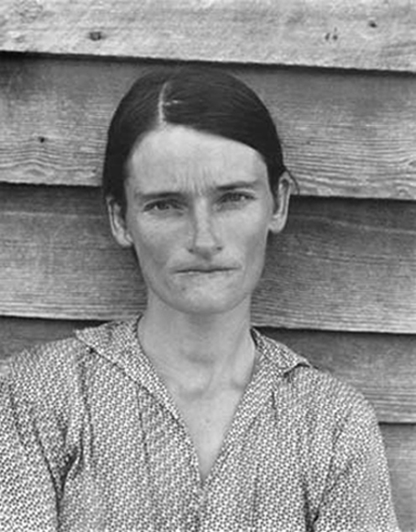
OD APROPRIÁCIE K OTVORENÉMU ZDROJU
Michael Mandiberg: After Sherrie Levine 2001
www.afterwalkerevans.com
www.aftersherrielevine.com

Slide 32
OD APROPRIÁCIE K OTVORENÉMU ZDROJU
http://r-s-g.org/PP/ - RSG: prepared PlayStation, 2005 manipulated video game
PREPARED PLAYSTATION
Using PlayStation games
Code bugs,glitches
Creating game loops
Videogames as medium / and as content
No additional editing or found footage

Slide 33
OD APROPRIÁCIE K OTVORENÉMU ZDROJU
http://www.thomson-craighead.net/thap.html http://www.triggerhappy.org/
http://www.triggerhappy.org/
Thomson and Craighead:
TRIGGER HAPPY 1998, web-based video game
arcade game, Space Invaders

Slide 34
Eva and Franco Mattes aka 0100101110101101.ORG
Net art pioneers
Subversive approach
Manipulated videogames
Digital collage...
Radical internet coup:
Vaticano.org:
http://0100101110101101.org/vaticano-org/
http://www.vatican.va/
Fake identity: Darko Maver, The most famous made-up artist
1998 – 1999 http://0100101110101101.org/darko-maver/
¨end denní 20.3.18

